Slide 1

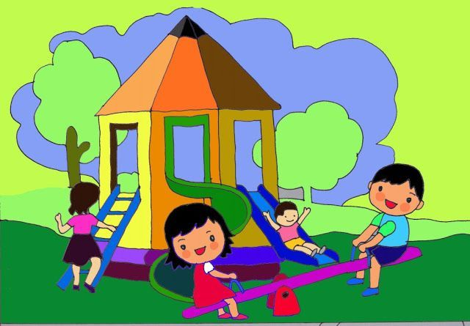
Thời Khoá biểu
Chủ đề: Trường mầm non
Thời gian thực hiện 4 tuần: Từ ngày 09/09-04/10/2024

Slide 2
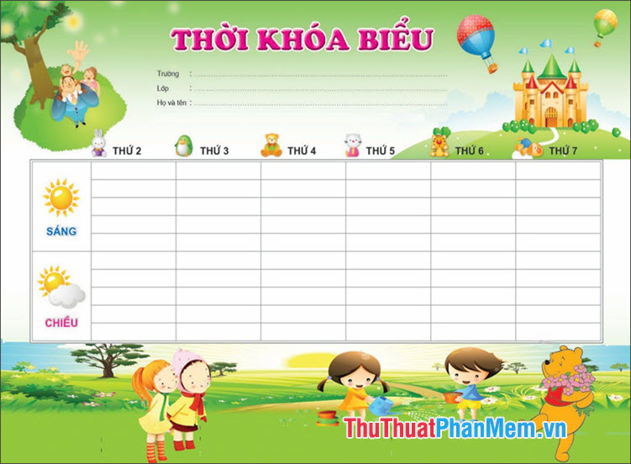
Tuần 1: Lớp học của bé
 | (T2/9/9/2024) | (T3/10/09/2024) | (T4/11/09/2024) | (T5/12/09/2024) | (T6/13/09/2024)
Hoạt động học | (9/9/2024) PT thể chất VĐCB: Bật tại chỗ | (10/9/2024) PT nhận thức Nhận biết hình vuông, hình chữ nhật | (11/9/2024) PT thẩm mỹ Tô màu đồ chơi | (12/9/2024) PT ngôn ngữ Thơ: Bạn mới | (13/9/2024) PT thẩm mỹ Dạy KNCH: Vui đến trường
Hoạt động ngoài trời | - QS: Cầu trượt - Ai nhanh nhất - Chơi tự do: Chơi góc vận động: đi trên mô đất, bật qua ô vòng... | - QS: Đu quay - Bật nhảy tại chỗ - Chơi tự do: Chơi góc vận động: đập bóng, đi trong đường hẹp... | - QS: Thời tiết - TCVĐ: Dung dăng dung dẻ - Chơi tự do: Chơi góc vận động: đi thăng bằng, đi trên ghế thể dục, đập bóng... | - QS: Bệp bênh - Bật nhảy tại chỗ - Chơi tự do: Chơi góc vận động: Chèo thuyền, đi cà kheo... | - QS: Sân khấu - TCVĐ: Bóng tròn to - Chơi tự do: Chơi góc vận động: quăng vòng cổ chai, ném bóng...
Hoạt động chiều | - Quan sát tranh ảnh, trò chuyện với trẻ về 1 số việc làm có thể gây nguy hiểm cho bản thân cười đùa khi ăn uống, leo trèo bàn ghế, - TC: Phân biệt hành vi đúng – sai | - Cân đo trẻ - Làm quen bài thơ: Bạn mới | - Xem video, trò chuyện về Nguyên nhân gây ra và hậu quả của biến đổi khí hậu - Hát: Vui đến trường | - Trò chuyện về một số nơi vui chơi an toàn - không an toàn | - Nêu gương cuối tuần - Phát phiếu bé ngoan

Slide 3

Tuần 2: Vui hội Trăng rằm
 |  | (16/9/2024) | (17/9/2024) | (18/9/2024) | (19/9/2024) | (20/9/2024)
Hoạt động học |  | PT thể chất VĐCB: Đi trong đường hẹp | PT nhận thức Tìm hiểu đèn lồng | PT thẩm mỹ Làm đèn lồng | PT ngôn ngữ Thơ: Quà trung thu | PT thẩm mỹ Dạy KNVĐVĐTN: Đêm trung thu
Hoạt động ngoài trời |  | - Quan sát sân trường - TCVĐ: Đi đúng tín hiệu - Chơi tự do: chơi góc dân gian: ô ăn quan, xem tranh ảnh... | - Quan sát bệp bênh - TCVĐ: Tung bóng lên cao - Chơi tự do: chơi góc dân gian : kéo cưa lừa xẻ, nu na nu nống… | - Quan sát thời tiết - TVVĐ: Đi trong đường hẹp - Chơi tự do: chơi đồ chơi ngoài trời | - Quan sát cây vú sữa - TVVĐ: Bóng tròn to - Chơi tự do: chơi trò chơi dân gian: cua cắp, gẩy vòng.. | - Quan sát cổng trường - TVVĐ: Đi theo hàng gạch - Chơi tự do: chơi các đồ chơi ngoài trời
 | Hoạt động chiều | Trò chuyện, tìm hiểu về, lễ hội ĐC trung thu . Tham gia lễ hội trăng rằm. | Làm quen bài thơ: Quà trung thu | Xem tranh, video một số cách chế biến món ăn trong gia đình | Vận động theo nhịp bài: Đêm trung thu | - Nêu gương cuối tuần - Phát phiếu bé ngoan.

Slide 4

Tuần 3:Các bạn của bé
 | (23/9/2024) | (24/9/2024) | (25/9/2024) | (26/9/2024) | (27/9/2024)
Hoạt động học | PT thể chất VĐCB: Tung bóng lên cao | PT nhận thức Đếm nhận biết số lượng 1,2 | PT thẩm mỹ Dạy KNVĐMH bài: Vui đến trường | PT ngôn ngữ Truyện: Đôi bạn tốt | PT thẩm mỹ Nặn vòng
Hoạt động ngoài trời | - Quan sát: Sân trường ( Bé thực hành nhặt rác) - TCVĐ: Ai nhanh nhất - Chơi tự do KVC Số 3: Chơi múa hát, nhạc công, biểu diễn thời trang... | - Quan sát: Bập bênh - TCVĐ: Tung bóng lên cao - Chơi tự do: Chơi góc thiên nhiên: Chăm sóc cây cối nhặt lá cây... | - Quan sát: Thời tiết - TCVĐ: Bóng tròn to - Chơi tự do Chơi trên sân khấu: Biểu diễn nhạc công, múa hát... | - Quan sát: Cây vú sữa - TCVĐ: Dung dăng dung dẻ - Chơi tự do. KVC Số 3: Chăm sóc cây nhổ cỏ, nhặt lá... | - Quan sát: Cây đu đủ - TCVĐ: gieo hạt - Chơi tự do Chơi trên sân khấu: Biểu diễn thời trang, múa hát...
Hoạt động chiều | Trò chuyện với trẻ về các bạn của bé ở lớp, các hoạt động trong ngày của bé ở lớp | Nghe truyện: Đôi bạn tốt | VĐMH bài: Vui đến trường | Xem video, nhận biết tên gọi, đặc điểm một số dạng thiên tai do biến đổi khí hậu nắng nóng, mưa lớn kéo dài, giông lốc sét, mưa đá | - Nêu gương cuối tuần - Phát phiếu bé ngoan.

Slide 5
Tuần Đồ chơi trong lớp
 | (30/9/2024) | (1/10/2024) | (2/10/2024) | (3/10/2024) | (4/10/2024)
Hoạt động học | PT ngôn ngữ Truyện: Mèo hoa đi học | PT nhận thức Tìm hiểu đồ chơi trong lớp | PT thể chất VĐCB: Bò chui qua cổng | PT TCKNXH Xếp dọn đồ dùng đồ chơi | PT thẩm mỹ Rèn KNAN Hát:Đêm trung thu VĐMH: Vui đến trường
Hoạt động ngoài trời | - QS: Thời tiết - TCVĐ: Bóng tròn to - Cho trẻ trưng bày sản phẩm | - QS: Vú sữa - TCVĐ: Xi bô khoai - Chơi tự do: Chơi tự do: Chơi cát nước: vẽ tranh cát, in tranh... | - QS: Cây phượng - TCVĐ: Ai nhanh nhất. - Chơi tự do: Chơi cát nước: In hình trên cát, đong đo nước... | - QS: Cổng trường - TCVĐ: Lộn cầu vồng. - Chơi tự do: chơi cát nước: sàng cát, đắp núi... | - QS: Cầu trượt - TCVĐ: Dung dăng dung dẻ. - Chơi tự do: chơi cát nước: Dòng chảy, pha màu...
Hoạt động chiều | Dạy trẻ cất lấy đồ dùng, đồ chơi đúng nơi quy định, không tranh giành đồ chơi | Xem vi deo, hình ảnh trò chuyện với trẻ cách chơi hòa thuận với bạn | XemTập 9 hoạt hình ATGT, nhận biết một số quy định đảm bảo an toàn khi đi xe máy, xe đạp: đội mũ bảo hiểm, ngồi sau xe bám vào người lớn… | - Tìm hiểu, khám phá biển cảnh báo nguy hiểm - Nghe truyện: Mèo hoa đi học | - Nêu gương cuối tuần - Phát phiếu bé ngoan

